Slide 1

Applied Statistical Modelling for Ecologists
ASPM
Chapter 3

Slide 2
3.1 導入 (Introduction)
確率変数の種類、確率分布の仮定、および確率変数の組み合わせ構造により、ほぼすべての統計モデルを構築することができる。
モデル構築における主要な選択肢として、応答変数の確率分布の選定、共変量効果の指定（線形モデル）、およびパラメータ変換（リンク関数）の3つが存在する。
これら3つの要素が一般化線形モデル（GLM）の定義を構成しており、本書で扱われる他のモデルもすべてGLMの特殊ケース、あるいは複数のGLMを組み合わせた階層モデル（HM）・統合モデル（IM）として理解できる。

Slide 3
3.2 モデル内の確率変数に対する統計分布 (Statistical distributions for the random variables in our model)
本書では、正規分布、一様分布、二項分布、ポアソン分布というわずか4つの基本的な統計分布のみを用いて、すべてのモデルが構築される。 分布を選択する際の重要な考慮事項として、変数のサポート（定義域）と、それが離散型か連続型かという点がある。
3.2.1 正規分布 (Normal distribution)連続かつ0と1に限定されず、中央の典型的な値のまわりに左右対称に集まるデータのデフォルト選択である。 パラメータは平均 μ と標準偏差 σ である。 加算的な効果を多く受ける測定値や、ベイズ推論における無情報事前分布、大規模な場合の二項・ポアソン分布の近似として用いられる。
3.2.2 均一分布 (Uniform distribution)指定された下限 $a$ から上限 $b$ の間の値がすべて等しい確率で生じる連続分布である。 多くの応用では上下限が既知であり、その場合パラメータを持たない特異な分布となる。 ベイズ分析における無情報事前分布や、空間捕獲再捕獲モデルの活動中心の事前分布としてよく使用される。
3.2.3 二項分布：「コイントス分布」 (Binomial distribution: the "coin-flip distribution")上限が既知であり、確率に支配されるカウントデータの最初の選択肢である。 試行回数 N と成功確率 p の2つのパラメータを持ち、ベルヌーイ分布は N=1 の特殊ケースである。 捕獲再捕獲、占有モデル、N-mixtureモデルなどの古典的な測定誤差モデルとして非常に重要である。
3.2.4 ポアソン分布 (Poisson distribution)理論的な上限を持たないカウントデータの最初の選択肢である。 単一のパラメータ $\lambda$（強度）を持ち、平均と分散が等しいという特徴がある。 現実のデータでは分散が平均より大きくなる「過分散（Overdispersion）」が頻発する。
3.2.5 統計分布に関するまとめ (Summary remarks on statistical distributions)統計分布はモデル内の確率変数を定量的に記述するための不可欠な構成要素である。 観測データや潜在変数の結合密度を表現し、最尤法やベイズ事後推論のための尤度関数の構築を可能にする。

Slide 4
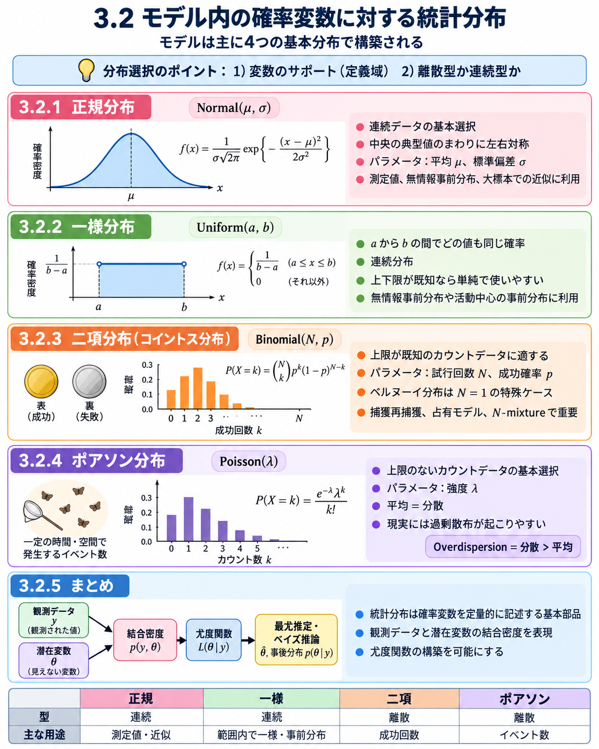
3.2 確率変数

Slide 5
3.3 パラメータ変換のためのリンク関数 (Link functions...)
パラメータが取り得る値の範囲制限（例: ポアソン平均の非負制約、二項確率の $[0, 1]$ 制約）を保ちつつ共変量効果を線形モデル化するために、パラメータを変換するリンク関数を用います。
Identityリンク: 変形なし（$\mu = \eta$）。正規線形モデルで使用。
Log（対数）リンク: $\log(\lambda) = \eta \Rightarrow \lambda = \exp(\eta)$。ポアソン分布の平均値など、正の値を保証するために使用。
Logit（ロジット）リンク: $\text{logit}(p) = \log\left(\frac{p}{1-p}\right) = \eta$。確率 $p$ を実数全体に拡張する（ロジスティック回帰）。

Slide 6
3.3 パラメータ変換のためのリンク関数
(Link functions to model parameters on a transformed scale)
分布の正規パラメータ（平均など）に共変量の効果を組み込む際、パラメータの範囲制限（非負や0から1の間など）を維持するために、パラメータの変換（リンク関数）を用いる。
実際の応用では主に「ログリンク（対数リンク）」と「ロジットリンク」の2つ、および変換を行わない「アイデンティティ（Identity）リンク」の合計3つが使用される。
ログリンクはポアソン平均などの非負パラメータに、ロジットリンクは二項分布の確率パラメータを実数全体に引き伸ばすために使用される。

Slide 7
3.4 共変量効果の線形モデル化
(Linear modeling of covariate effects)
応答変数 y と共変量（連続変数または因子）の機能的関係を、パラメータ（係数）を重みとする加重和として指定するのが線形モデル（LM）である。
RのWilkinson-Rogers記法で指定されるデザイン行列（デザインマトリックス X）は、LMの種類とパラメータの意味を完全に定義する。
3.4.1 「平均モデル」 (The “model of the mean”)全データに対して共通の平均を当てはめる、切片のみの最も単純な線形モデルである。 デザイン行列は1の列（切片）のみで構成される。 代数的にはyi=μi+ε ε＝Normal (0, σ²）として表される。
3.4.2 2グループの比較 (Comparison of two groups)二値の因子の効果を記述するLMであり、正規応答の最小二乗法としてはt検定に相当する。 基準レベルからの差分として表す「効果母数化（Effects parameterization）」と、各グループの平均値を直接表す「平均値母数化（Means parameterization）」がある。 過剰パラメータ化を防ぐため、Rではデフォルトで最初の水準の効果を0に固定する制約（効果母数化）が自動的に適用される。
3.4.3 単純線形回帰：1つの連続共変量の効果 (Simple linear regression: modeling the effect of one continuous covariate)連続応答変数と連続共変量（例：長さ）の関係をモデル化する。 デザイン行列には切片の列と共変量の値が含まれる。 切片は共変量が0のときの期待値、係数は傾きを表す。共変量を平均中心化することで、切片の解釈をより意味のあるものにできる。
3.4.4 1つのカテゴリ共変量（因子）の効果 (Modeling the effects of one categorical covariate, or factor)水準数が3以上の場合の因子効果であり、1元配置分散分析（One-way ANOVA）に相当する。 効果母数化（基準水準からの差分）と、切片を落として各グループの平均を直接推定する平均値母数化を選択できる。
3.4.5 2つの因子の効果 (Modeling the effects of two factors)2元配置分散分析（Two-way ANOVA）に相当し、地域や生息地などの2つの因子の関係を調べる。 効果が加算的な「主効果モデル」と、因子の組み合わせによる「交互作用モデル」がある。 観測データがないセルが存在する場合、パラメータが推定不能（Aliasing）になることがある。
3.4.6 因子と連続共変量の効果 (Modeling the effects of a factor and a continuous covariate)共分散分析（ANCOVA）モデルに相当し、因子と連続共変量の組み合わせ効果を調べる。 各グループで回帰の傾きが共通である「主効果ANCOVA（平行線）」と、グループごとに傾きが異なる「交互作用ANCOVA」がある。

Slide 8
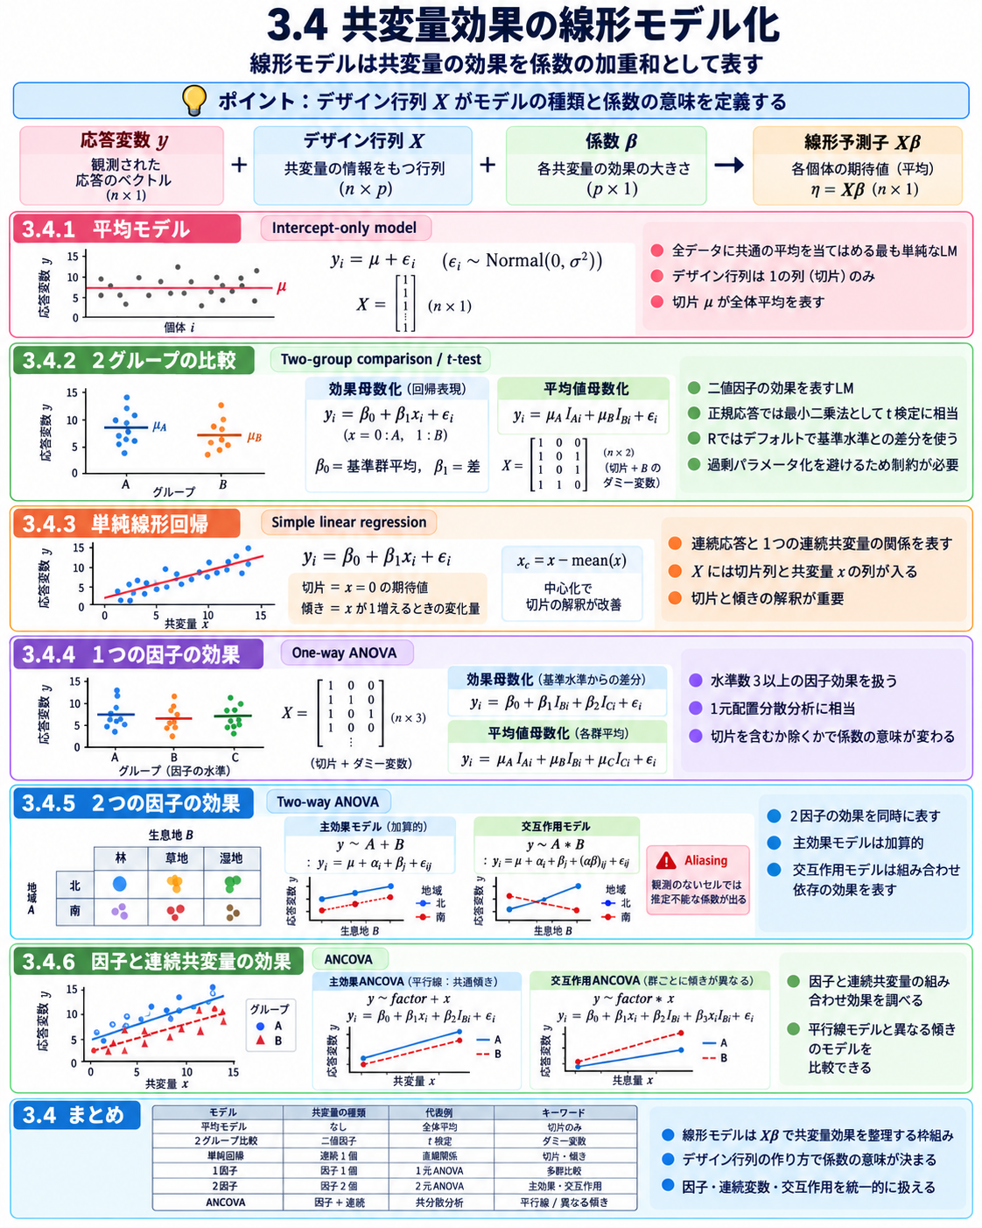

Slide 9
3.5 線形、一般化線形、線形混合、一般化線形混合、階層、および統合モデルの概要
(Brief overview of linear, generalized linear, (generalized) linear mixed, hierarchical, and integrated models)
本書で扱う6つの大分類モデル（LM, GLM, LMM, GLMM, HM, IM）は、「応答変数が正規分布か指数型分布族か」および「ランダム過程が単一か複数（階層構造）か」の2軸で整理できる。
GLMは、統計分布、リンク関数、線形モデルの3つの概念から成り立っており、複雑な階層モデル（HM）も本質的には複数のGLMを直列に繋いだものとして理解できる。

Slide 10
3.6 まとめと展望
(Summary and outlook)
確率変数の統計分布、パラメータを変換するリンク関数、共変量効果の線形モデルという3つの基本選択がすべての回帰モデルの基礎をなす。
これらの関係（ファミリーツリー）を理解することで、膨大な統計モデルの「動物園」で迷うことなく、研究目的に最適なモデルを選択・構築できるようになる。

